Slide 1
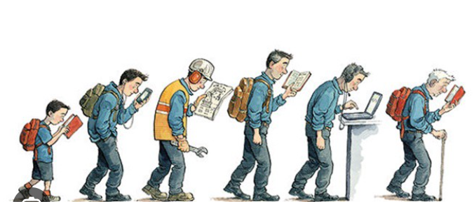

HAYAT BİR OKULDUR, ÖĞRENDİĞİN KADAR!

Slide 2
Öğrenmek okulda başlayıp biten bir şey midir?
Sizce okuyarak mı daha iyi öğreniriz yaşayarak mı?
“Hayat okulunda okudum” diyenler bizden daha çok şey mi bilirler?
Bilgiye kapalı olmak/açık olmak ne demektir? Neden bilgiye kapalı oluruz?
Hayatta öğrenecek çok şey var. Peki neyi öğrenmemiz gerektiğini nasıl seçebiliriz ve süresi çok kısıtlı ömrümüzü verimli kullanabiliriz?
Hayatın anlamı öğrenmek midir?

Slide 3



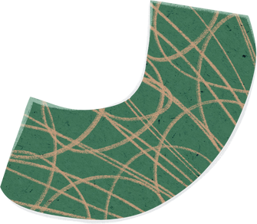

HAYAT
  01
  02
  03
  04
  05
Yurt içi-Dışı Seyahatler
Aile ve İlişkiler
Sağlık Deneyimi
Eğitim ve Öğrenme
iş Deneyimi

Slide 4

HAYAT OKULU
Öğrenme konusunda aklınıza gelen ilk kalıp, ilk şablon nedir? Okulda öğreniriz, değil mi? Elbette öyle, öğrendiklerimizin bir kısmını okulda gördüğümüz, dinlediğimiz bilgilerden elde ediyoruz. Ancak her ne kadar öğrenme işlemi orada başlasa da, orada bitmiyor.
Öğrenme, hayatta tamamlanıyor. O yüzden “hayat okulu” tabirini o yüzden çok seviyoruz ve mezuniyet konuşmalarında hayatın bundan sonra başladığını hatırlatıyoruz.

Slide 5




Hayat Mektebinden Mezunlar (Alaylılar)
Steve Jobs
Mark Zuckerberg
Elon Musk
Bill Gates

Slide 6
HAYAT BOYU ÖĞRENME-BEŞİKTEN MEZARA EĞİTİM
Okullar ile sınırlı kalmayan; evde, işte, hayatın her alanında gerçekleşebilen; öğrenmenin yaş, sosyal, ekonomik statü ve eğitim seviyesine bakılmaksızın, herhangi bir engel olmadan sürdürülebileceğini gösteren temel kavramlardan biridir. Bireylerin bilgi ve becerilerini geliştirmek amacıyla hayatı boyunca katıldığı her türlü öğrenme etkinliğini kapsar.
Hayat boyu öğrenme her şeyi bilmek demek değildir. Kişisel ve profesyonel yaşamı zenginleştirebilecek bilgi edinmekle ilgilidir.

Slide 7

HERKES İÇİN HAYATBOYU ÖĞRENME
Ekonomik Kalkınma ve İşbirliği Örgütü (OECD) ve Birleşmiş Milletler Eğitim, Bilim ve Kültür Örgütü (UNESCO), 25 yılı aşkın süredir boyu öğrenme konusunu ele almakta, eğitim ve nitelikleri tartışmaktadır.
1996 yılında OECD Eğitim Bakanları “Herkes için hayat boyu öğrenmeyi” (Lifelong learning for all) eğitim politikaları için yol gösterici bir çerçeve olarak benimsemişlerdir (one.oecd.org). UNESCO ise hayat boyu öğrenmeyi, küresel zorlukların üstesinden gelmenin ve sürdürülebilir kalkınma hedeflerine ulaşmanın anahtarı olarak kabul eder.

Slide 8

Avrupa Eğitim ve Öğretim İşbirliği Programı (Erasmus+)
Gençler, öğrenciler, öğretmenler, eğitimciler ve diğer farklı gruplar için eğitim, öğrenme ve hareketlilik fırsatları sunmaktadır.
Bu program, hayat boyu öğrenmeyi teşvik etmek ve AB ülkeleri arasındaki eğitim işbirliğini güçlendirmek amacıyla tasarlanmıştır.
Avrupa Birliği, Erasmus+ Programının genel amacı, yaşam boyu öğrenme yoluyla eğitim, öğretim, gençlik ve spor alanlarında bireylerin eğitimini, mesleki ve kişisel gelişimini destekleyerek sürdürülebilir büyüme, meslekte kalite, sosyal uyum, yenilikçiliği teşvik etmektedir.
upa Eğitim ve Öğretim İşbirliği Programı (Erasmus+)

Slide 9

ÖĞRENME NEDİR?
İlk ve orta öğretim öğrencileri arasında yapılan bir ankette “öğrenme nedir diye sorulmuş ve verilen cevaplar “kitaplarımızdaki bilgileri bilmek” , “okulda öğretmenleri dinlemek”, “okulda verilen eğitimin öğrenciye düşün kısmı”, “bilgi sahibi olmak”, “sınıfı geçmek için gereken bilgilerle donanmak” vb. olmuş. Öğrenciler öğrenmenin okuldaki angaryalar olduğuna ve tamamen okulla sınırlı olduğuna inanarak öğrenmeyi tanımlıyor. Siz nasıl tanımlardınız? Öğrenme demek sizin için ne anlama geliyor?

Slide 10
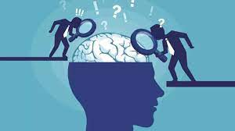
ÖĞRENME NEDİR?
Teknik anlamda öğrenme, beyine duyu organları vasıtasıyla aktarılan verilerin burada değerlendirilip gerekli olanların hafıza kaydedilmesi ve bir zaman sonra bunların hafızadan geri çağrılabilmesi sürecidir.
Nöropsikoloji alanında genel olarak «davranış değişikliğine sebep olan bilgi kazanımı» şeklinde tanımlanır.

Slide 11

ÖĞRENME NEDİR?
Öğrenmek hayat boyu süren bir aktiviteler bütünüdür. Her an bir şeyler öğreniriz. Bu tür öğrenme genellikle fark etmeden yani bilinçsizce olan öğrenmedir.
Kalıcı öğrenme için sürekli öğrenmeye açık olmak ve sürekli yeni deneyimler edinmek gerekir

Slide 12

ÖĞRENMENİN FAYDALARI
Hayattan istediklerimi elde etmeme yardımcı olur
Kişisel merakımı gideriyor
İş olanaklarımı arttırıyor
Hayat kalitemi/yaşam standartımı
Özgüvenimi arttırıyor
Performansımı arttırıyor
Kazancımı arttırıyor

Slide 13

HAYAT BOYU ÖĞRENMENİN FAYDALARI
1-Bilgi ve Beceri Kazanma:
2-Problem Çözme Yeteneği
3-Değişime Uyum Sağlama
4-Kendini Geliştirme
5-İletişim Becerileri
6-Özgüven Artışı
7-Daha İyi Karar Verme
8-Kişisel Tatmin
9-Sosyal Bağlantılar
10-Yaşam Kalitesinin Artması

Slide 14

ÖĞRENME İLE
Beyninizin potansiyelini nasıl daha üst bir seviyeye çıkartabilirsiniz? Hafızanızı güçlendirmekten tutun da işleri erteleme hastalığıyla mücadeleye kadar pek çok konuyu nasıl halledebiliriz..
Eğitim gibi süregelen entelektüel faaliyetlere katılmak, bilişsel yeteneklerin gelişmesiyle bağlantılıdır. Ayrıca beyin sağlığını koruyarak bunama ve Alzheimer hastalığının başlangıcını geciktirebiliriz.

Slide 15
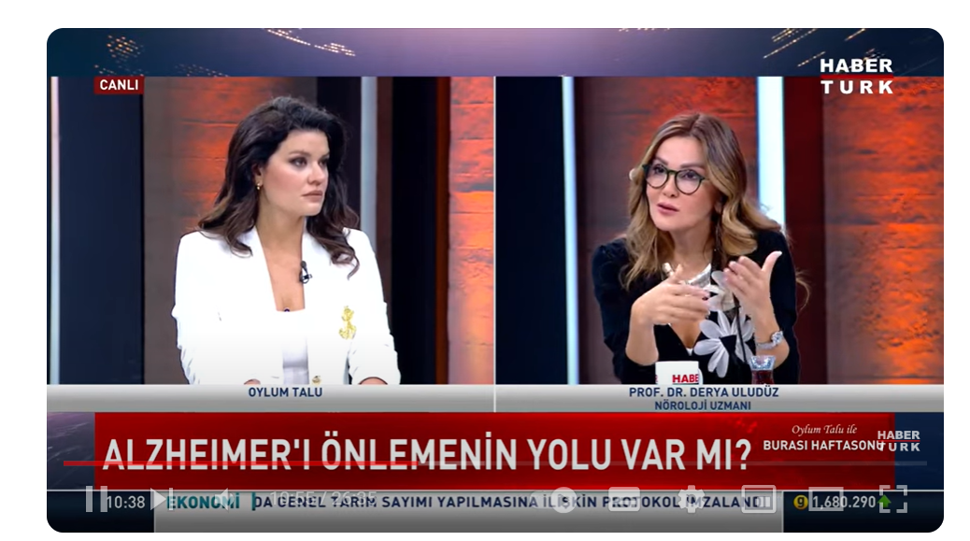
ÖĞRENME İLE SAĞLIK
«Türkiye'de 65 yaş üstü nüfusumuz 8 buçuk milyon Bundan 15 sene sonra 16- 17 milyona çıkacak. Tabii ki güzel yani teknolojiyle Biz
yaşı uzattık ama neyi değiştiremedik
hastalıkların gelmesini değiştiremedik
tam tersi hastalıkları daha da çabuk
getiriyoruz . Dünya Sağlık Örgütü önümüzdeki 15-20 yıl Alzheimer en büyük salgını olacak (Oylum Talu-Prof. Dr.Derya Uluöz)»

Slide 16
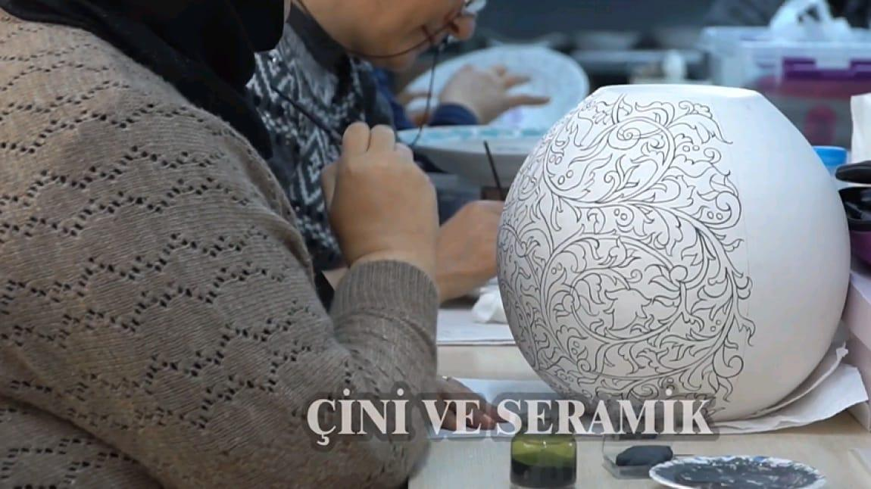
ÖĞRENME İLE
hastaların en ucuyla parmak ucuyla yaptığı her hareket çok kıymetli beyinde özellikle hafıza bölgesinde yeni sinir hücresi oluşturuyor Bu nedenle şu parmak hareketlerimizi yapacağız ne demek Nasıl yapacağız resim çizmek hani şu boyalar var ya ince resimde o ince ince taşırmadan gerçekten çok kıymetli işte ne bileyim ben hep diyorum hasta yakınlarına hastanızı gidin belediyenin kursları var ee şey Ee ondan yapılıyor heykeltraş ya bir sürü seramik falan varsa bunları mutlaka ve mutlaka her gelene bir şey örüyor diyorum atkı ör diyorum

Slide 17
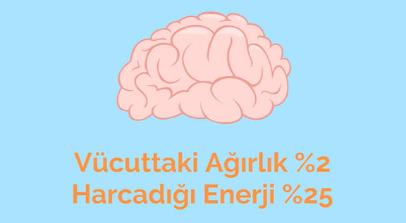
ÖĞRENME İLE BEYİN ARASI İLİŞKİ
Öğrenme ve beyin arasında sıkı bir ilişki vardır. Beyin, öğrenme süreçlerinin merkezindedir ve öğrenme, beyin hücreleri arasındaki bağlantıların güçlenmesi ve yeni bilgi ve deneyimlerin işlenmesiyle ilgilidir. İşte bu ilişkiyi daha ayrıntılı olarak açıklayan bazı önemli noktalar:

Slide 18
ÖĞRENME İLE BEYİN ARASI İLİŞKİ
Hepimizin kafasında yaklaşık 1,5-2 kg ağırlığında bir beyin ve onun içinde de 86 milyar civarında nöron var. Sinir hücresi. Önemli olan bunları ve aralarındaki ilişkiyi nasıl yönettiğiniz.

Slide 19
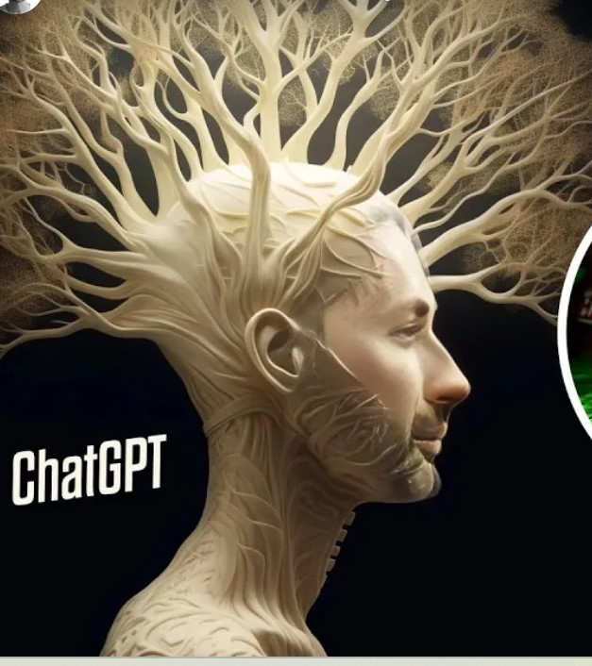
ÖĞRENME İLE BEYİN ARASI İLİŞKİ
Beyni bir ormana benzetecek olursak gerçekten de öyle. Şu etraftaki ağaçların birer nöron yani sinir hücresi olduğunu varsayalım. Eğer ağaçlara toprağın altından bakabilseydik gerçekten de beynimizdeki hücrelere benzediklerini fark ederdik. Ağacın gövdesi hücrenin çekirdeği gibi. Kökleri de sinapslara benziyor. Hücrelerimiz bu sinapslar yardımıyla haberleşiyor. Biz yeni bir şey öğrenirken aslında bol bol nöronlar arasında bağlantılar kuruyoruz. Yani ağaçların arasında yürüyerek patikalar oluşturuyoruz. Ne kadar çok bağlantı kurarsak o kadar çok öğreniyoruz. Hepimizin kafasında bu ağaçlardan 100 milyar tane var

Slide 20
ÖĞRENME İLE BEYİN-ZİHİN ARASI İLİŞKİ
“İnsanlarda 100 milyar sinir hücresi vardır. Bunların sadece %15’i etkin durumdadır.”
Kafamızdaki ormanda yer alan her bir ağacın köklerinde binlerce uzantı var. Toplamda 100 trilyon civarında birbiriyle bağlantı kurmaya hazır dalları taşıyoruz her birimiz kafamızda. Yani bir Amazon ormanı var kafamızda Tüm bu dalların birbiriyle kurabileceği bağlantıları bir düşünsenize…
Kafamızdaki Amazon ormanının büyük çoğunluğuna balta girmemiş. Henüz keşfedilmemiş. İşte o ormanın içinde bilgi yapılarını kurmak, bizim elimizde. Onun içinde patikalar ve yollar açmak. Ağaçların arasında bilgi desenleri oluşturmak.

Slide 21
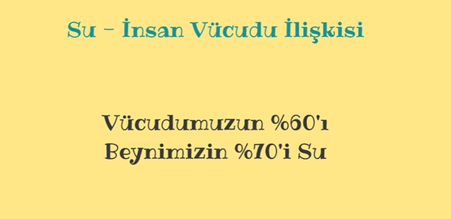
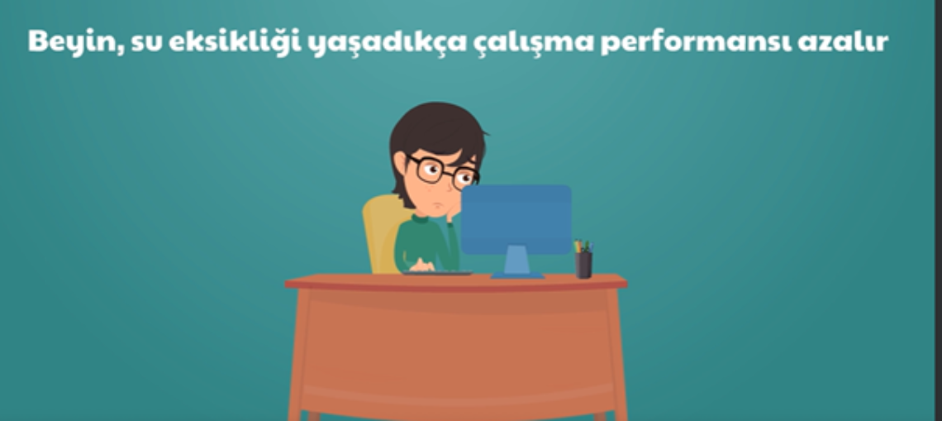
ÖĞRENME İLE BEYİN ARASI İLİŞKİ
Tıpkı ağaçlar gibi nöronların da suya ihtiyacı var. Doktorlar bol bol su içmeyi tavsiye ediyor ya, öğrenirken yani hücreler arası bağlantılar kurarken de bol bol suya ihtiyaç var. Eğer yeterli su içmezseniz bu strese sebep olur ve kan basıncınızı yükseltir. Oysa beynin daha iyi öğrenebilmesi için rahatlaması gerekiyor.
Hatta en rahat olduğumuz uykumuzda bile öğrenmeye devam ediyoruz. Beynimiz o sırada metabolik toksinleri temizliyor. O gün öğrendiğimiz önemli bilgileri düzenlerken bir yandan da önemsiz olanları siliyor. Yedikleriniz de çok önemli. Çünkü beyninizin enerjiye ihtiyacı var.

Slide 22
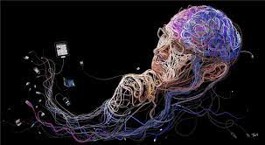
Bilgi neden Önemli
Değişim Bilgiyle Başlar
İnsan bilgilendiği sürece etkilenir, düzenlenir ve değişir. İnsan değişince toplum, toplum değişince dünya değişir.
Eğitim iki boyutludur: öğrenme ve öğretme. Bunların her ikisi bir bütün halinde ve istekle ortaya konmalıdır. Zorla bir şey öğretilemeyeceği gibi zorla öğrenilemez de. Verimli bir öğrenme için istekten bilgiye ulaştıran bir zincirin var olması gerekir.
İstek----Merak----İlgi----Bilgi
En başta olan istek, bilginin öğrenciye ulaşmasındaki en önemli etkendir.

Slide 23
Öğrenmeyi Öğrenme
Beyin hakkında öğrenilen gerçekler neticesinde, başarılı bir eğitimin temel şartı insanın önce kendini tanıması ve keşfetmesidir. Bu tanıma ve keşfetme süreci elbette kişinin nasıl öğrendiğini öğrenmesini içerir. İnsan beyni doğuştan öğrenmeye programlanmıştır.
Bir öğrenici olarak kendiniz anlamak: kendinizi biraz daha iyi biliyor olmanız bekleniyor
Ne kadar yalnız, ne kadar birlikte öğreniyorsunuz
Öğrenmenizin ne kadarı pasif, ne kadarı aktif
Öğrencilerinizin ne kadarını bilgi emerek, ne kadarını deneyimlerle öğreniyorsunuz?

Slide 24

Öğrenmenin Yedi Prensibi
Öğrenmenin sosyal boyutu çok önemlidir.
Bilgiler toplulukların hayatlarıyla entegre haldedir.
Öğrenme bir üyelik faaliyetidir.
Öğrenme pratikte bulunmaya dayanır.
Katılım ve yetkilendirme ayrılmaz bir bütündür.
Öğrenememe katılımdan uzak tutulmanın bir sonucudur.
Toplumumuz ömür boyu öğrenen insanlardan oluşan bir toplumdur.

Slide 25




Öğrenmeyi öğrenme sürecini etkileyen birçok unsur bulunmaktadır
MOTİVASYON-DİKKAT
ÖĞRENME ORTAMI
ÖĞRENME STİLLERİ
ZAMAN YÖNETİMİ
ÖZ-DEĞERLENDİRME
ÖZ-DÜZENLEME

Slide 26
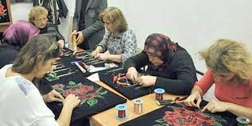
HEM
Yaygın eğitim kurumlarında açılan toplam kurs sayısı 3682 olup bu kursların 2578’i mesleki, 1104’ü genel kurslardır. 2022 yılının ilk üç ayında halk eğitimi kurslarından 2 milyon 641 bin 613 kişi yararlanmıştır

Slide 27
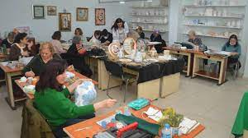
Yetişkinlerin neden sürekli eğitime katıldıklarını ve nasıl öğrendiklerini araştıran Cyril O. Houle (1913-1998), 1961 yılında 22 denek üzerinde yürüttüğü bir araştırma sonrasında yetişkinlerin kurslara katılma nedenlerini üç kategoriye ayırmıştır: 1-Hedef odaklı, 2-Aktivite/Etkinlik Odaklı ve 3-Öğrenme odaklı

Slide 28
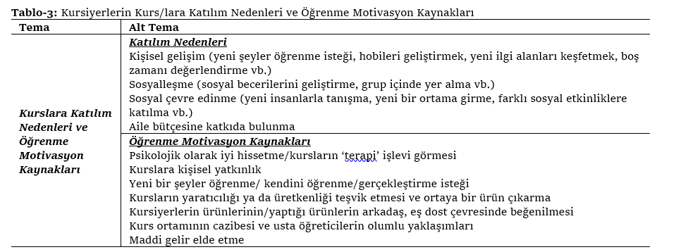

Slide 29
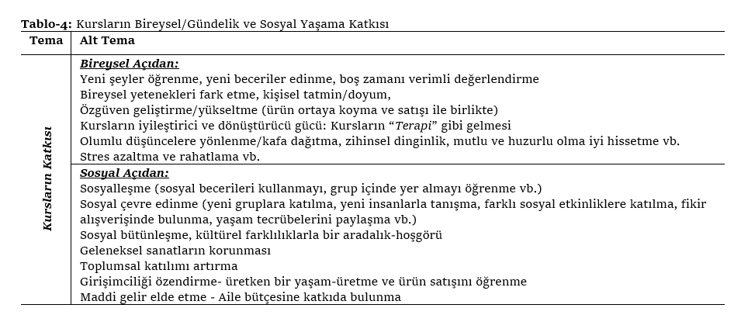

Slide 30


Son söz
HAYAT BIR NEFESTIR, ALDIĞIN KADAR
HAYAT BIR KAFESTIR, KALDIĞIN KADAR
HAYAT BIR HEVESTIR, DALDIĞIN KADAR
HZ.MEVLANA
HAYAT BİR OKULDUR, ÖĞRENDİĞİN KADAR

